Slide 1
数据结构与算法
实验1-1
罗斌 2023年9月21日

Slide 2
01
实验要求

Slide 3
实验1，线性表
1-1 设链表的存储结构如下：
typedef struct Node
{
Type data; //数据域；Type: 用户定义数据类型
struct Node *next; //指针域
} Node, *LinkList;
实现链表的基本操作。

Slide 4
02
参考资料

Slide 5

参考教材

Slide 6
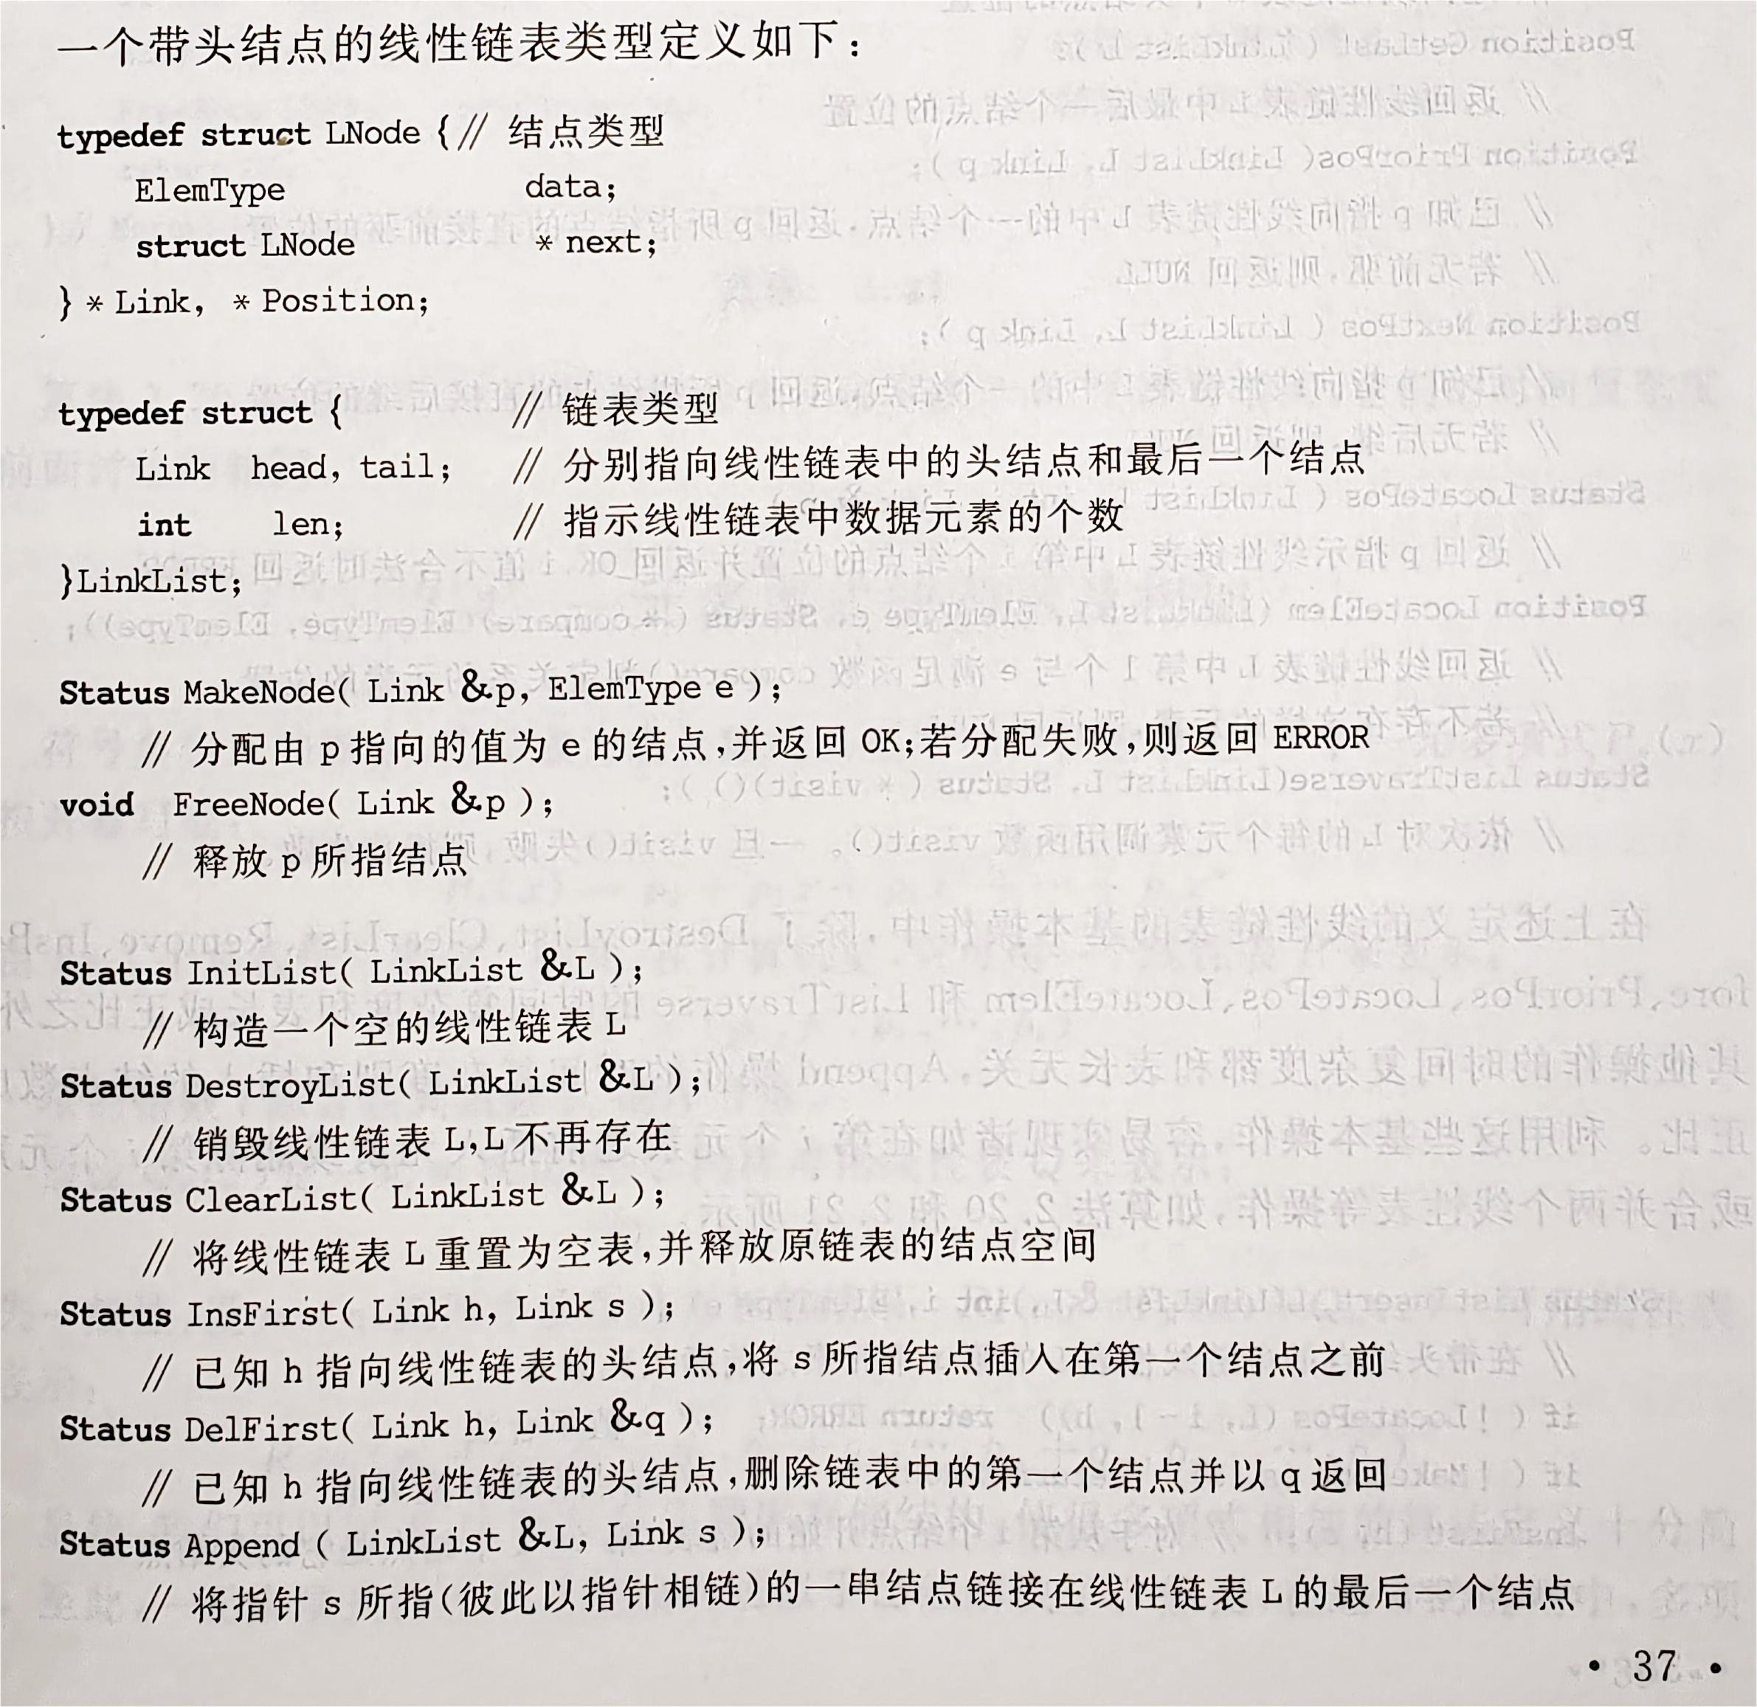
P37

Slide 7
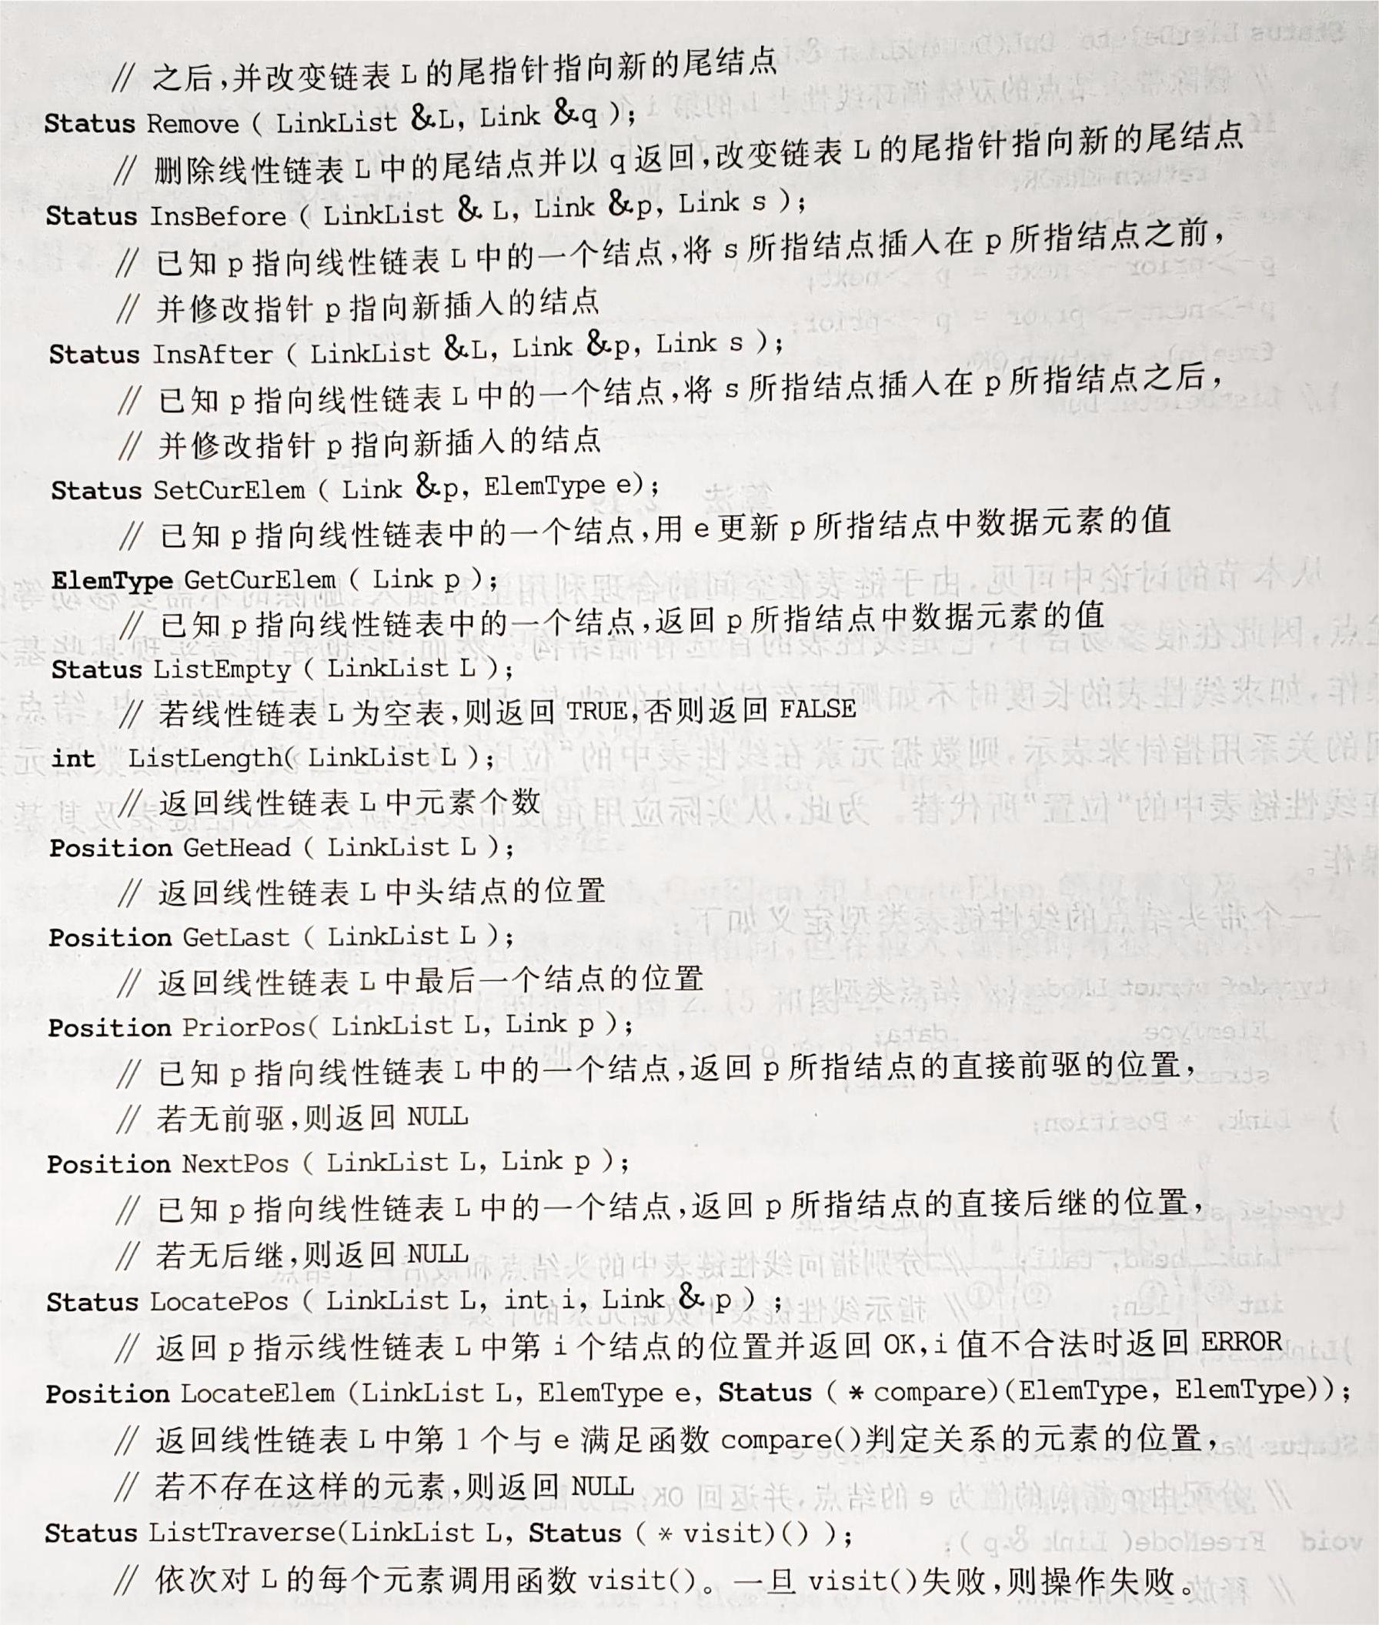
P38

Slide 8
03
提交说明

Slide 9

实验1-1与实验1-2合并打包提交至FTP对应班级的“实验一”目录下，注意不要选错班级和实验目录
实验报告打包文件名统一格式为“十四位学号_姓名_类型”，其中，类型形如“习题一”、“实验二”等
提交截止日期为10月18日
相关要求详见QQ群文件《数据结构与算法实验与作业相关通知.docx》

